Slide 1
AYUNTAMIENTO DE SAN PEDRO TLAQUEPAQUE GOBIERNO 2018-2021
Secretaria General del Ayuntamiento
Dirección de Delegaciones y Agencias Municipales
DELEGACION MUNICIPAL SANTA MARIA TEQUEPEXPAN
INFORME SEPTIEMBRE DEL 2021

Slide 2
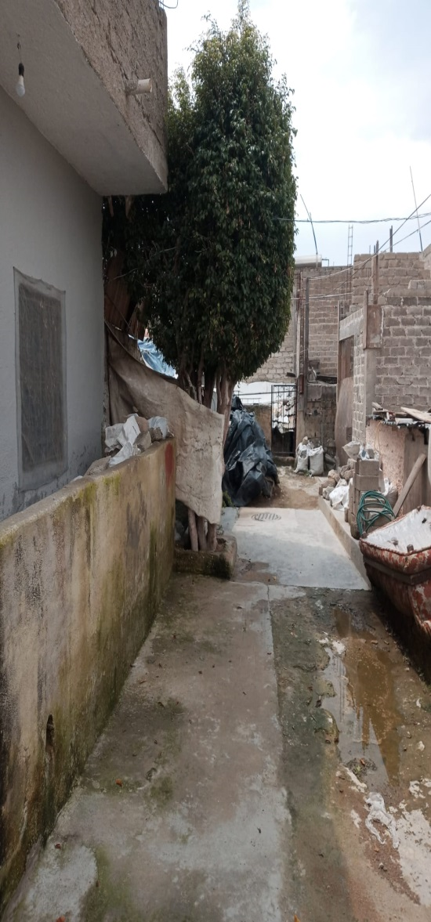
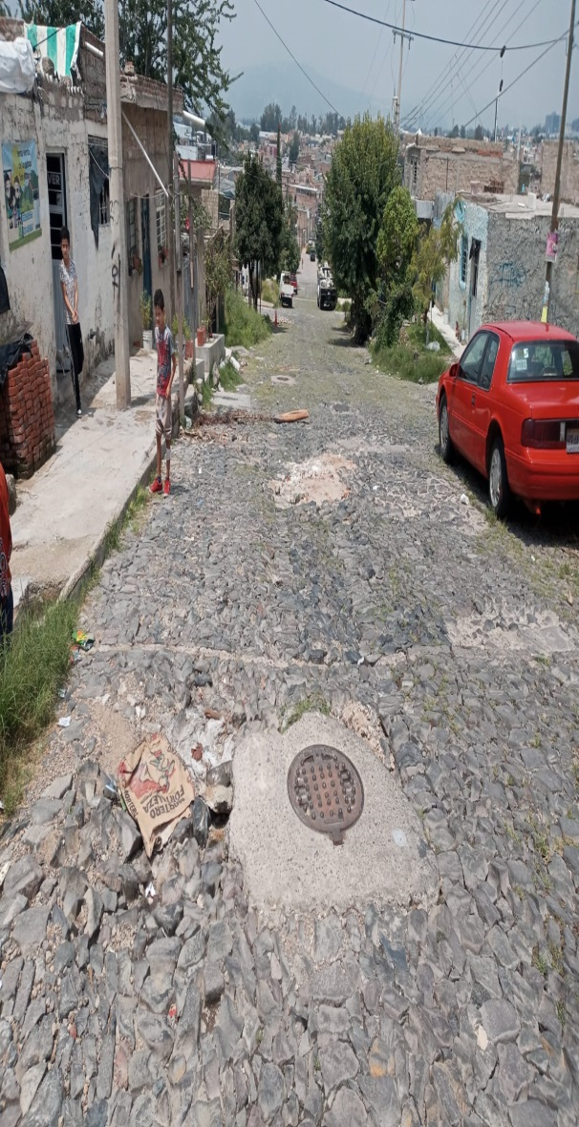
03 Visita a Colonias
SEPTIEMBRE 2021
MIERCOLES 01
Verificación de campo a la Colonia Guayabitos, toda vez que las vialidades presentan deterioro en su empedrado.

Slide 3
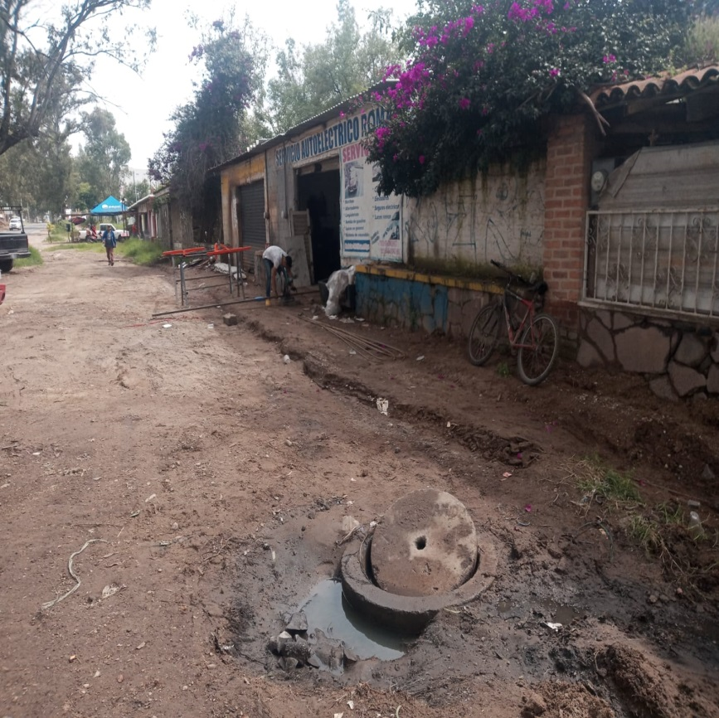
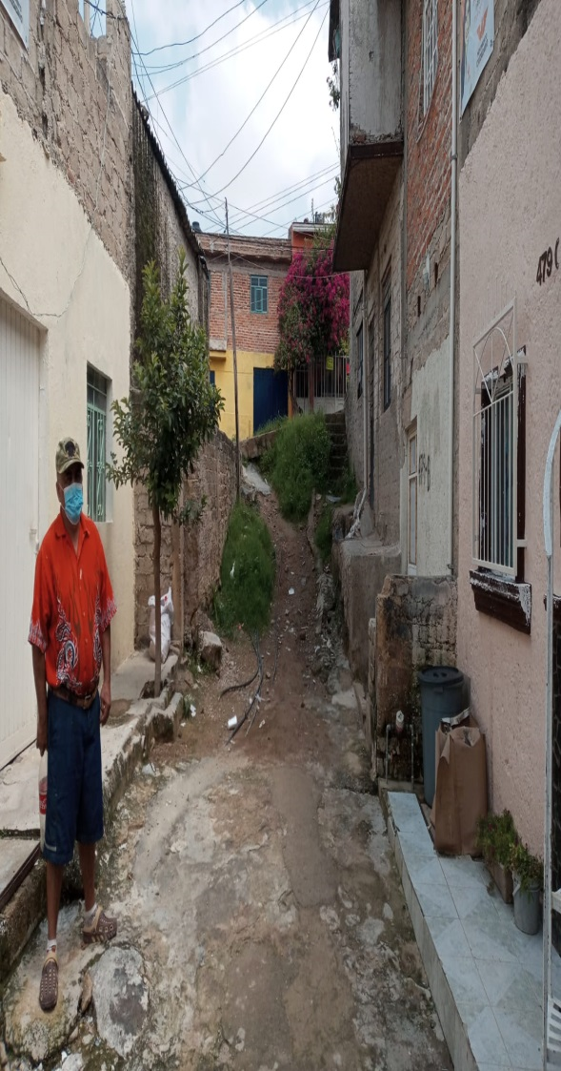
03 Visita a Colonias
SEPTIEMBRE DE 2021
JUEVES 02
Verificación de Campo a la Colonia Arroyo de las Flores, toda vez que las vialidades presenten deterioro.

Slide 4
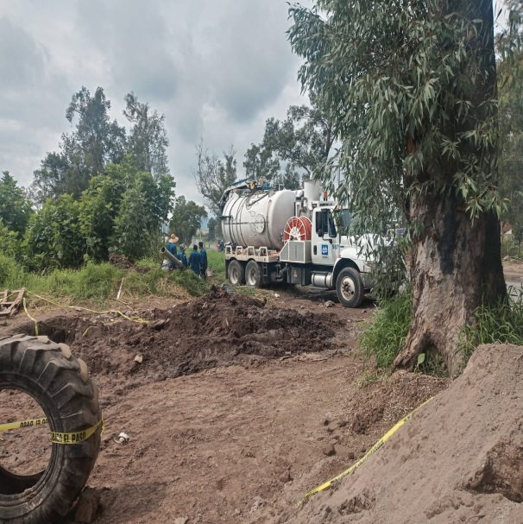
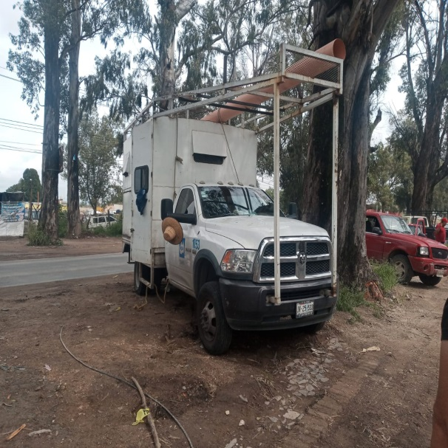
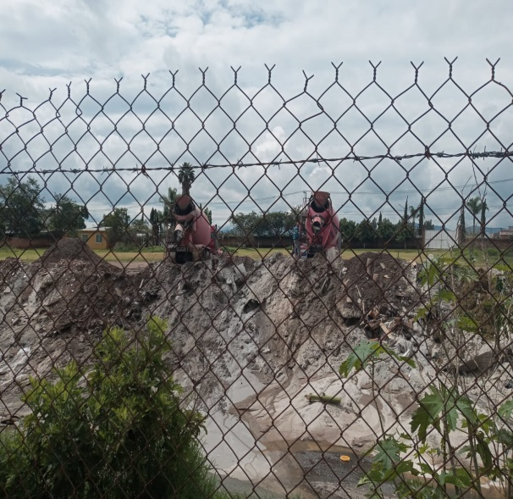
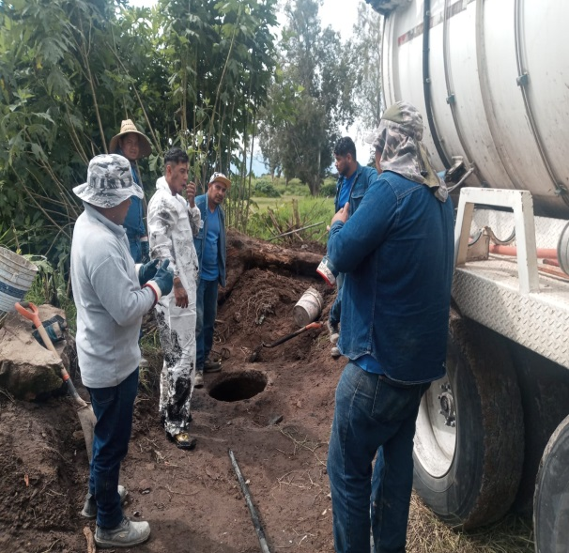
03 Visita a Colonias
SEPTIEMBRE DE 2021
JUEVES 02
Verificación de Campo a la Colonia Loma Verde para dar seguimiento de reporte a siapa se realizaron pozos de visita para evitar inundaciones en mencionada colonia.

Slide 5
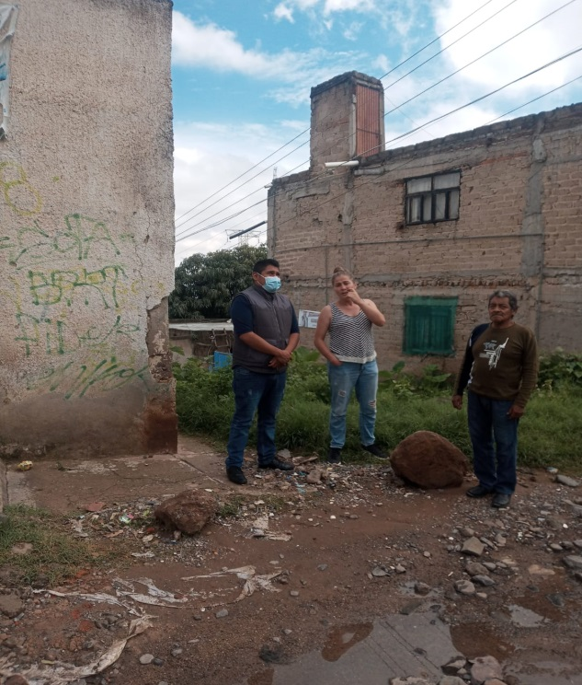
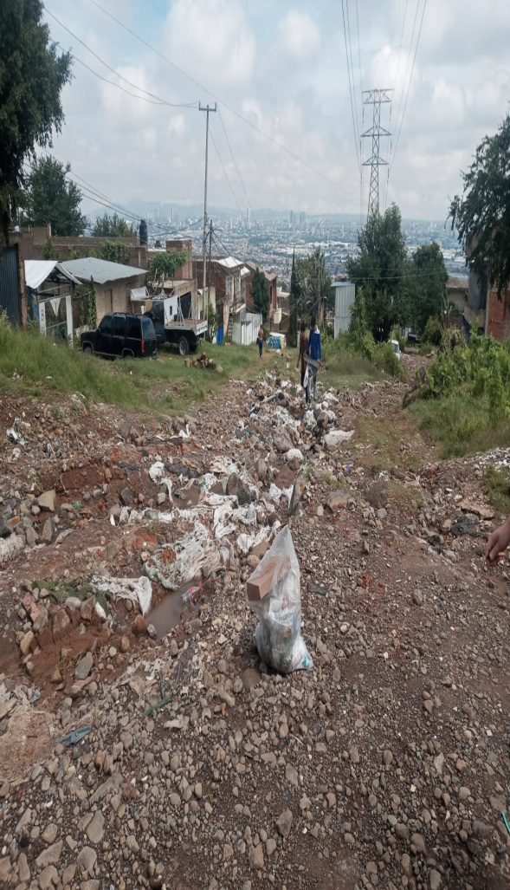
03 Visita a Colonias
SEPTIEMBRE DE 2021
JUEVES 02
Verificación de Campo a la Colonia Arroyo de las Flores, para levantar las vialidades para obra de empedrado

Slide 6
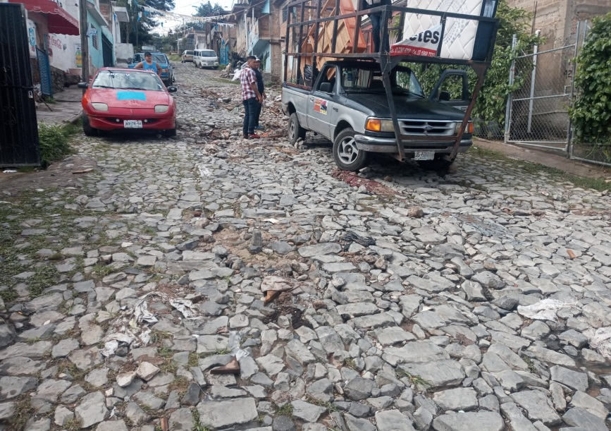
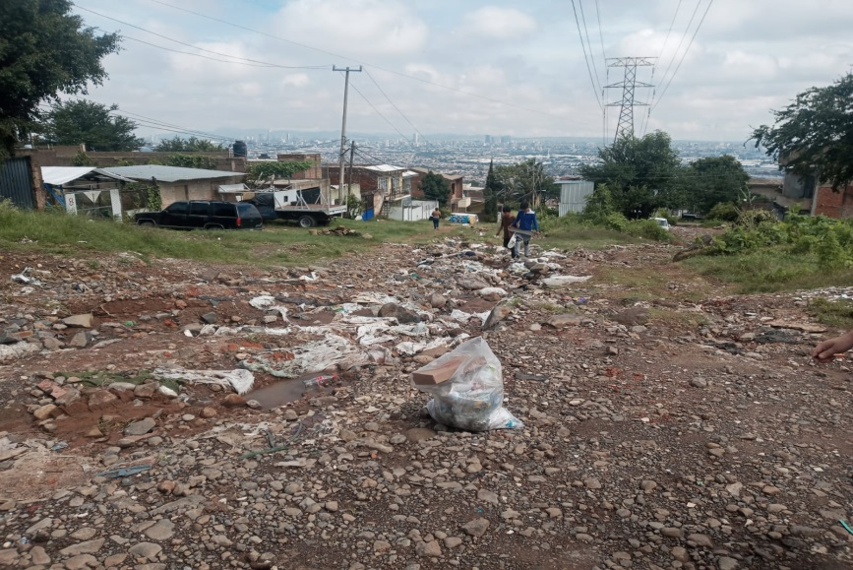
03 Visita a Colonias
SEPTIEMBRE DE 2021
MARTES 07
Verificación de Campo a la Colonia Buenos Aires, para llevar acabo levantamiento de vialidades para emparejamiento y Bacheo en Empedrado.

Slide 7
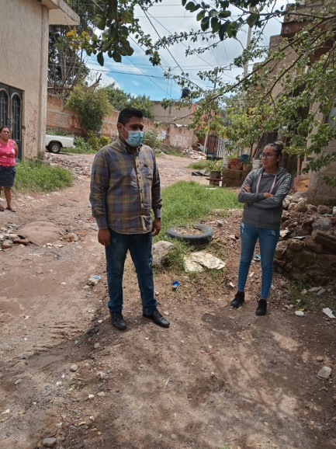
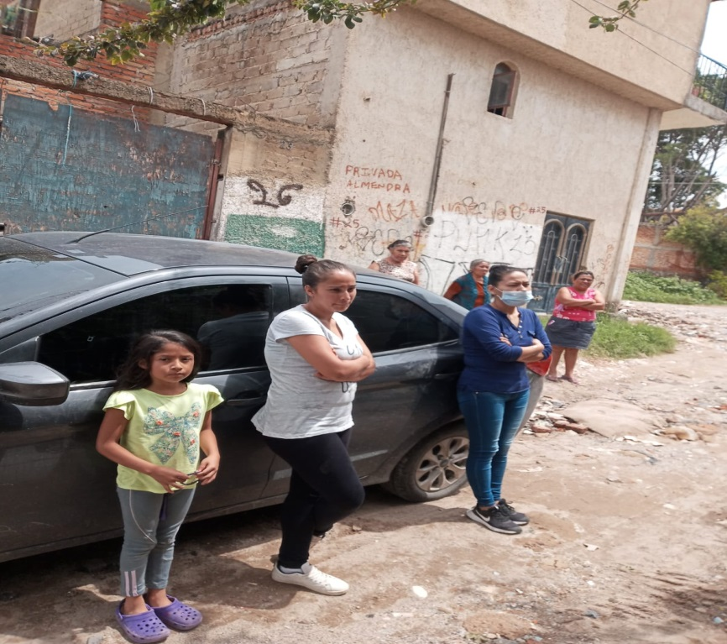
03 Visita a Colonias
SEPTIEMBRE DE 2021
JUEVES 09
Verificación de campo a la Colonia Jardines de Santa María para dar seguimiento a reporte ante el Siapa para llevar acabo desazolves en la Colonia.

Slide 8
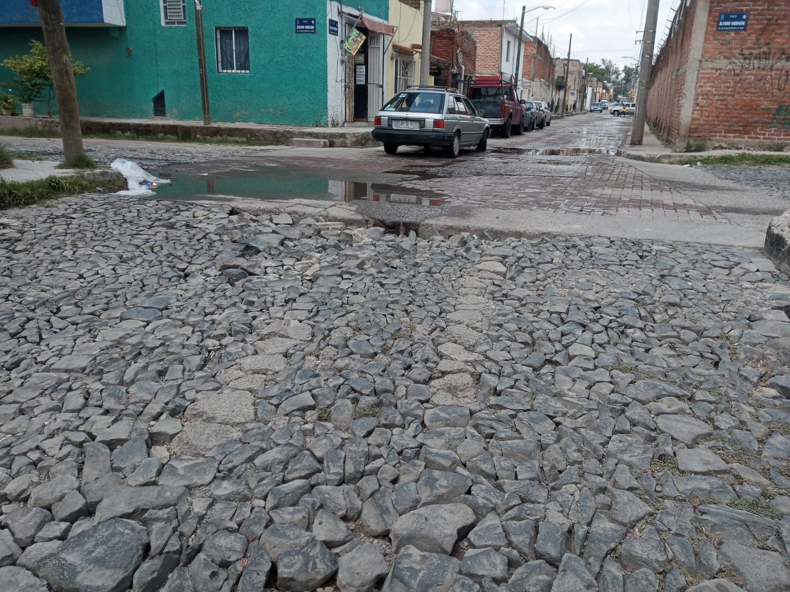
03 Visita a Colonias
SEPTIEMBRE DE 2021
LUNES 13
Verificación de campo a calle 16 de Septiembre en Santa María Tequepexpan para dar seguimiento a reporte ante siapa por fuga de aguas negras.

Slide 9
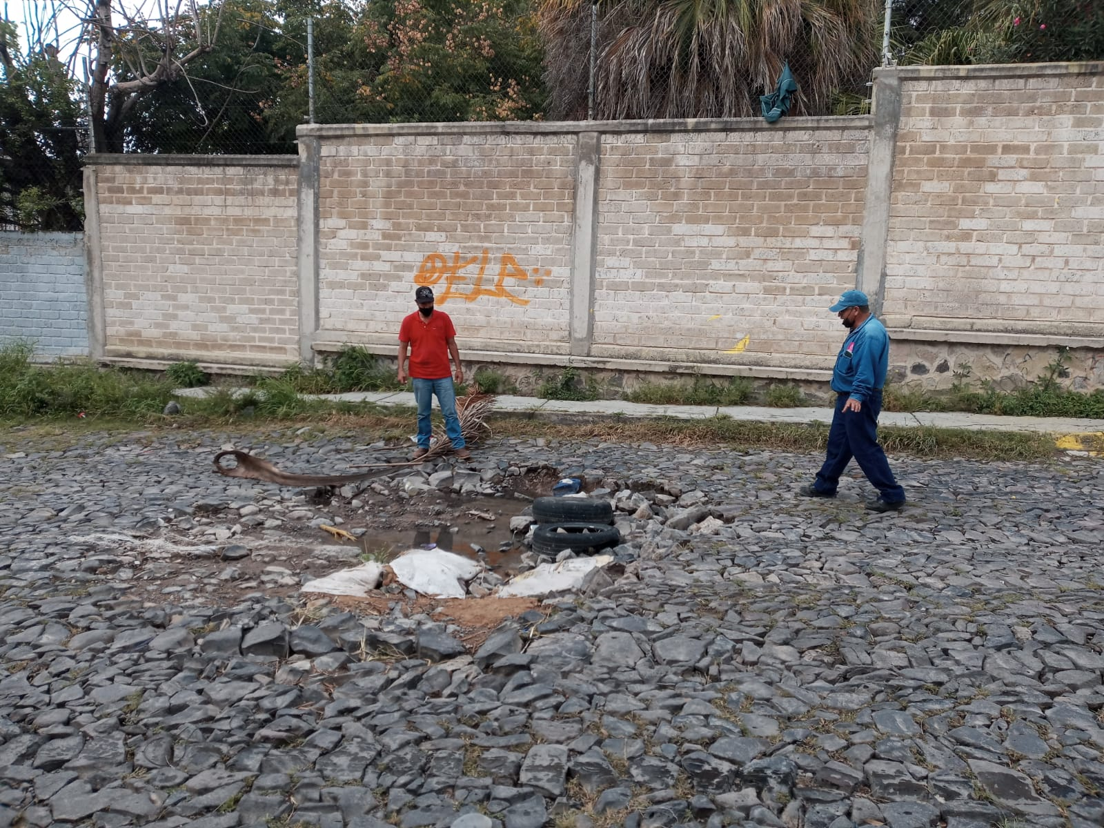
03 Visita a Colonias
SEPTIEMBRE DE 2021
MARTES 14
Verificación de campo en conjunto con personal de la Dirección de Pavimentos, para realizar levantamiento de vialidades para bacheo en empedrado de Santa María Tequepexpan.

Slide 10
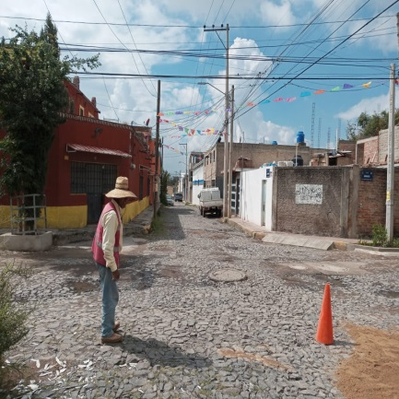
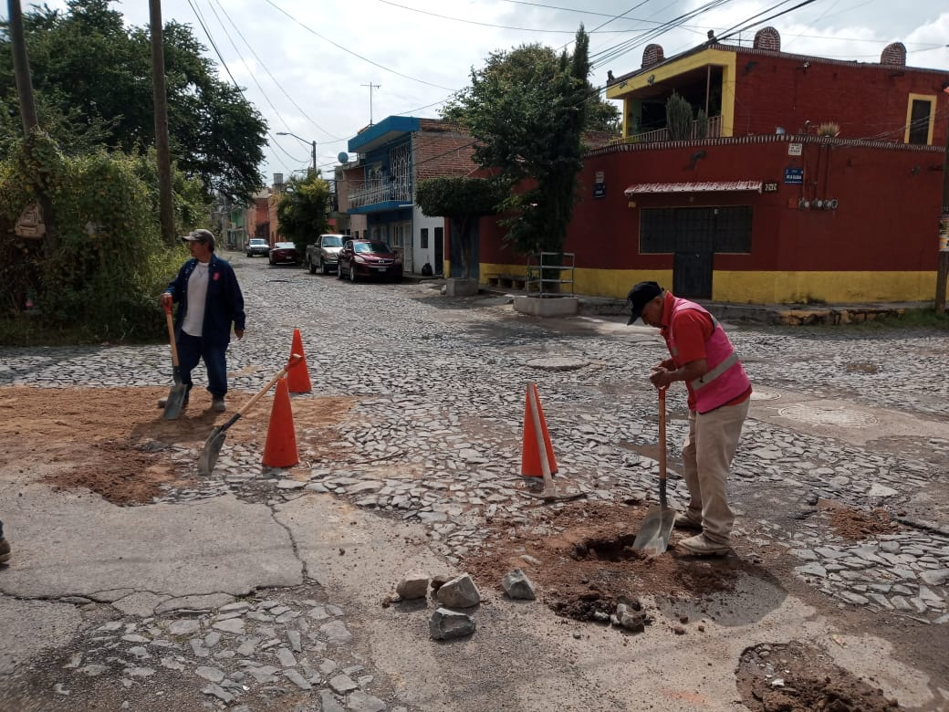
03 Visita a Colonias
SEPTIEMBRE DE 2021
VIERNES 17
Verificación de Campo a calle Calzada en Santa María Tequepexpan, personal de la Dirección de Pavimentos realiza el bacheo en Empedrado.

Slide 11
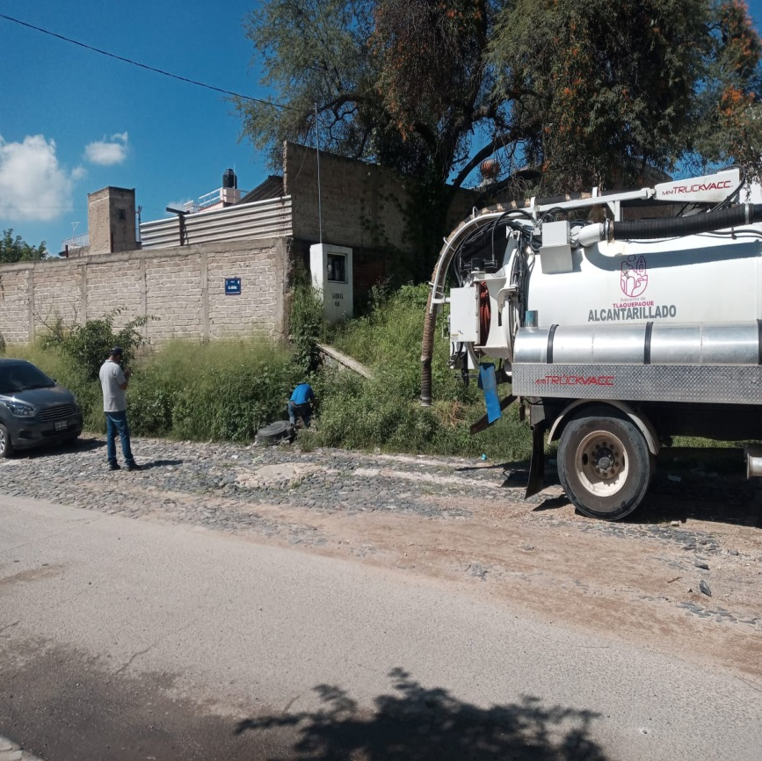
03 Visita a Colonias
SEPTIEMBRE DE 2021
LUNES 20
Verificación de campo a Calle Arenal, toda vez que por parte del personal de Agua Potable realizo desazolves en bocas de tormenta en la Colonia Santa María Tequepexpan.

Slide 12
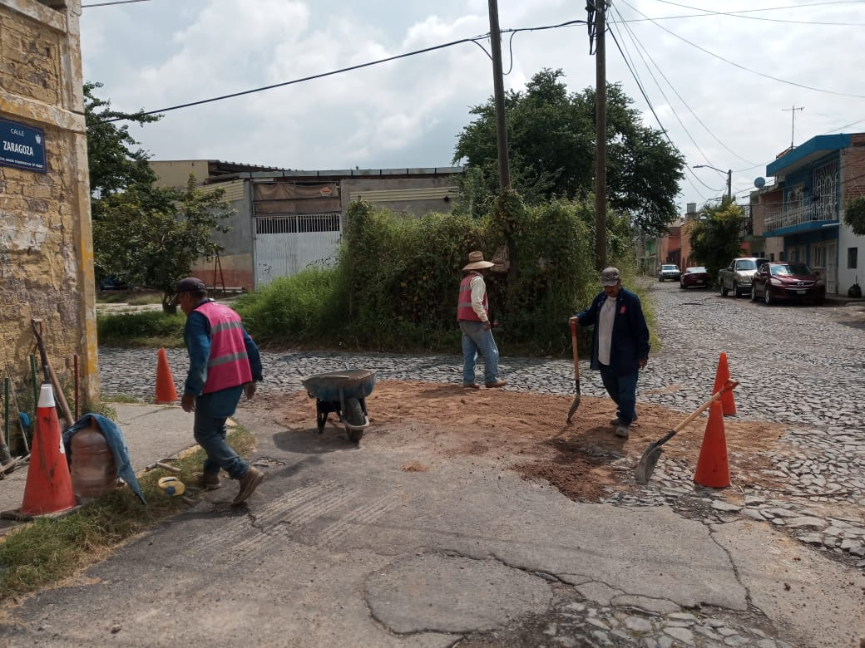
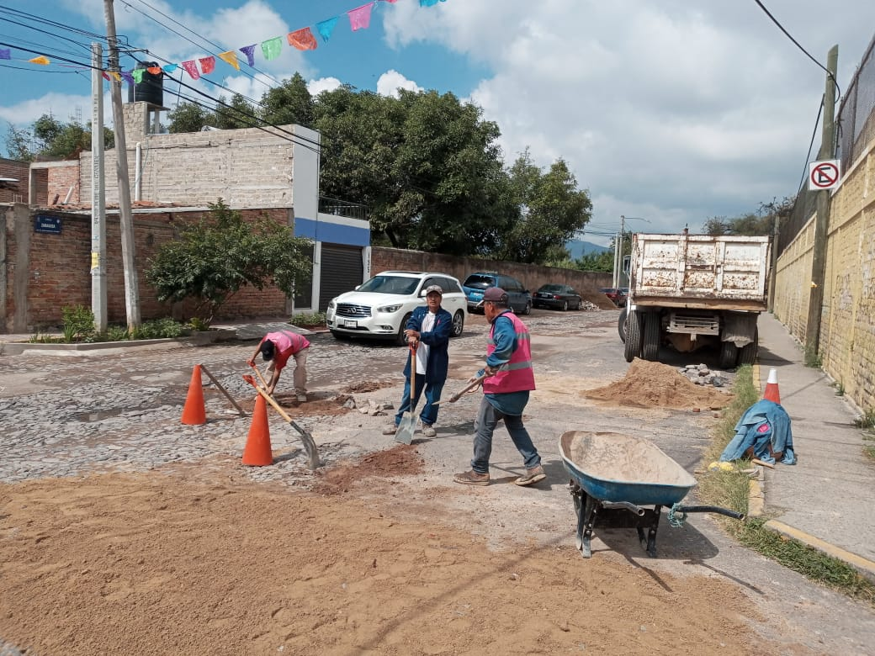
03 Visita a Colonias
SEPTIEMBRE DE 2021
MARTES 22
Verificación de campo a calle Zaragoza, dando seguimiento al Programa de Bacheo en empedrado en vialidades de Santa María Tequepexpan

Slide 13
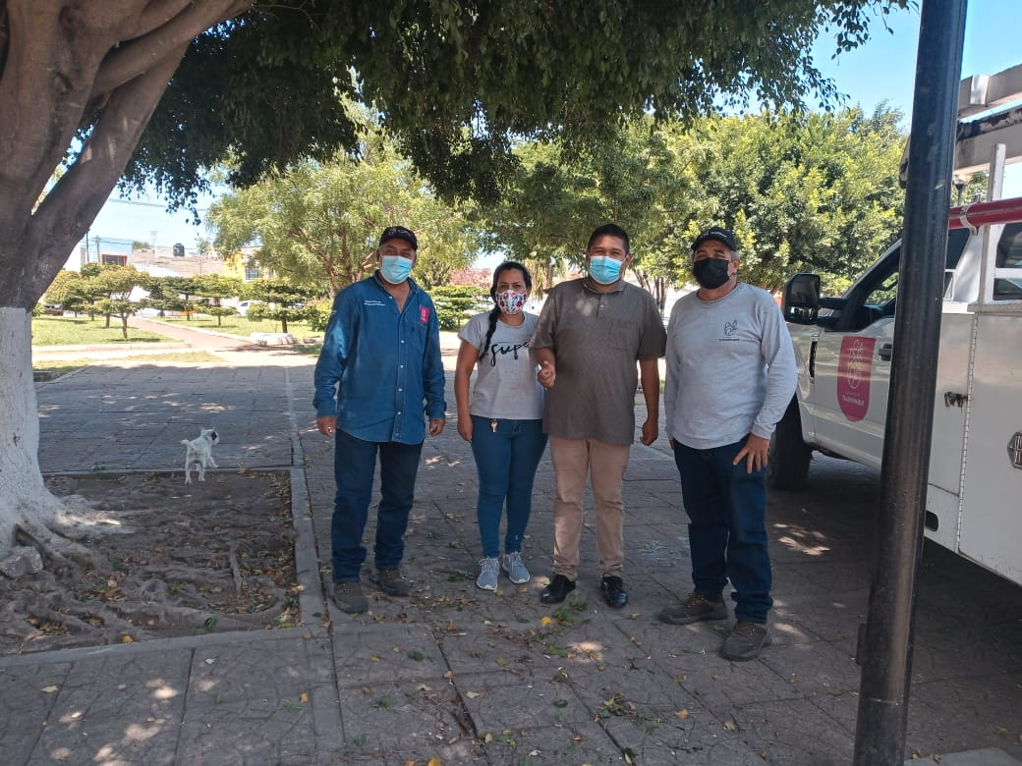
03 Visita a Colonias
SEPTIEMBRE DE 2021
JUEVES 23
Verificación de campo toda vez que por parte del personal de la Dirección de Alumbrado Publico se llevo acabo la Reparación de luminarias en kiosco de plaza Santo Toribio Romo en la Colonia Parques de Santa María.

Slide 14
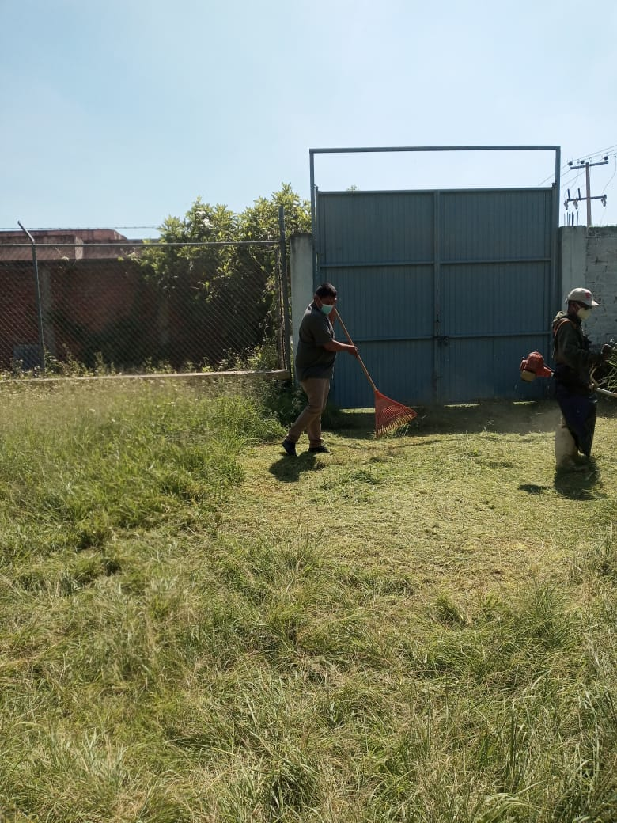
03 Brigadas de Mtto. y Recuperación de espacios abiertos SEPTIEMBRE 2021
VIERNES 24
Personal de la Delegación llevo acabo operativo de poda y limpieza en la Escuela Primaria Emiliano Zapata, misma a solicitud de Directivos y padres de familia.

